Slide 1
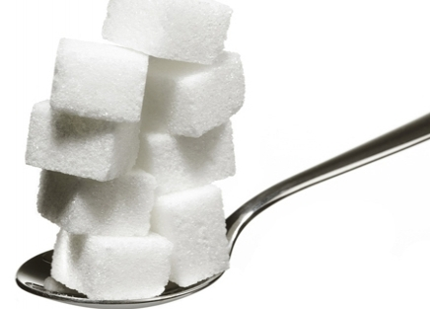
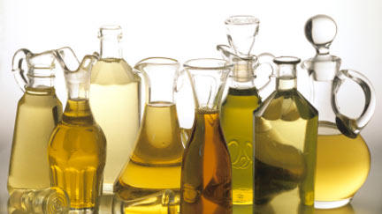
Sucres et graisses, amis ou ennemis ?
Daniela Di Capua, diététicienne diplômée HES

Slide 2
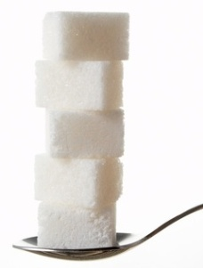
Sucres - Définition
Appelé également glucides ou hydrates de carbone les sucres sont riches en énergie rapidement utilisable (1g de sucre = 4 kcal).
Consommé en excès, ils ont la capacité de se stocker sous forme de graisses.
Il existe 2 grands groupes de sucres:
Les sucres simples (ex sucres rapides)
Les sucres complexes (ex sucres lents)

Slide 3
Sucres lents / Sucres rapides 1
On longtemps parlé de sucre lent (qui font élever le sucre dans le sang de manière lente) et de sucres rapides (qui font élevé de sucre dans le sang de manière rapide)
FAUX!!!
Un sucre « lent » peut faire élever le sucre dans le sang très rapidement et à l’inverse, un sucre « rapide » peut agir très lentement.

Slide 4
Sucres lents / Sucres rapides 2
Facteurs accélérant le passage du sucre dans le sang:
Cuisson +++
Présence très faible de matière grasse
Présence très faible de fibre
Les textures liquides, mixées, purées..
Facteurs ralentissant le passage du sucre dans le sang:
Cuisson « al dente »
Présence de matière grasse
Présence de fibre
Les textures solides

Slide 5
Les sucres simples (ex sucres rapides) 1
Possèdent un goût sucré et sont généralement rapidement absorbés.
3 types de sucres simples appelés aussi monosaccharides:
Glucose (rarement présent seul, il est généralement lié à un autre sucre simple)
Galactose (rarement présent seul, il est généralement lié à un autre sucre simple)
Fructose (sucre provenant des fruits)

Slide 6
Les sucres simples (ex sucres rapides) 2
Possèdent un goût sucré et sont généralement rapidement absorbés.
3 types de sucres simples appelés aussi disaccharides
Saccharose (sucre provenant de la canne à sucre, association d’une molécule de glucose et d’une molécule de fructose)
Lactose (sucre provenant du lait, association d’une molécule de glucose et d’une molécule de galactose)
Maltose (sucre provenant du malte, association de deux molécules de glucose).

Slide 7
Les sucres complexes (ex sucres lents) 1
N’ont pas de goût sucré et doivent être « digérer » avant d’être assimilés.
Glycogène (sucre de réserve stocké dans le foie et dans les muscles)
Cellulose (matière première des végétaux)
Amidon (sucre provenant des féculents)

Slide 8
Sucre simples… Amis ou ennemis ?
Ennemis:
Risque de caries dentaires
Entrainent une dépendance au sucre
Elévation des trigylcérides sanguin (graisses)
Elévation du cholestérol LDL (mauvais cholestérol)
Personnes plus à risque de carences en vitamines et minéraux (si consommé en majorité).
Elévation plus rapide de la glycémie (taux de sucre dans le sang)
Pourraient favoriser certains cancer (estomac, pancréas, colon)
Notes:
Glycémie: Réaction du corps → libération dînsuline (homone permettant de diminuer le taux de sucre dans le sang en le faisant passer dans les cellules = stockage = prise de poids!
Cancer: par fermentation intestinale qui perturbe la flore bactérienne

Slide 9
Sucres simples… Amis ou ennemis ?
Amis:
Améliore l’humeur et combat la dépression
Libération de sérotonine appelée hormone du bonheur
Permet de se faire plaisir en mangeant un aliment au goût sucré

Slide 10
Sucres complexes… Amis ou ennemis ?
Ennemis :
Si consommation en excès:
→ libération d’insuline (hormone permettant de diminuer le sucre dans le sang en le faisant passer dans les cellules) = stockage = prise de poids !
Si consommé raffiné (blanc):
→ Personnes plus à risque de carences en vitamine et minéraux.

Slide 11
Sucres complexes… Amis ou ennemis ?
Amis :
Sensation de satiété précoce et sur plusieurs heures
Permet de limiter le grignotage
Régulation de la glycémie (taux de sucre dans le sang)
Si sucres complexes non raffinés (entier ou aux céréales)
Apport de fibres, minéraux et vitamines
Améliore le transit digestif
Limite le développement des cancers digestifs (colon, estomac etc…)

Slide 12
Sucres, amis ou ennemis?
 | Amis | Ennemis
Sucres simples | - Améliore l’humeur et combat la dépression | Caries dentaire Dépendance au sucre Elévation triglycérides Elévation LDL Risque de carance vitamines et minéraux Libération d’insuline +++ = Prise de poids Risque de cancer digestifs
Sucres complexes | Sensation de satiété précoce Limite le grignotage Régule la glycémie Si non-raffiné: Apport en fibre, vitamines et minéraux Améliore le transit digestig Limite la survenue de cancers digestifs | Libération d’insuline = Prise de poids

Slide 13
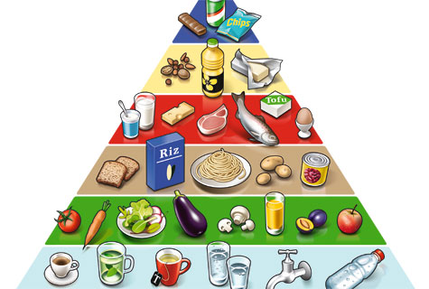
Sucres simples
A consommer avec PARCIMONIE
Sucres complexes
A consommer à CHAQUE REPAS
Notes:
En effet on peut facilement constater que les sucres complexes se situent en 3ème position sur la pyramide alimentaire et sont nécessaires à chaque repas alors que les sucres simples se situent tout en haut de la pyramide et ne sont donc nécessaires qu‘en toute petite quantité.
Il est préférable de consommer des sucres complèxe entiers ou aux céréales afin de bénéficier de toutes les vitamines et minéraux.

Slide 14
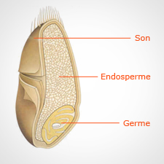
= riche en fibres, vitamines et minéraux
= protéines partielle + peu de vitamines et de minéraux
= riche en fibres, vitamines et minéraux
Notes:
Il est préférable de consommer des céréales complètes ou aux céréales afin de bénéficier de toutes les vitamines et minéraux.
En effet, la partie la plus riche en vitamines, fibres et minéraux se trouve dans le son et à la surface de l‘endosperme.
Lorsque l‘on consomme des céréales raffinées (blanches) nous ne consommons que l‘endosperme et le germe.

Slide 15
Edulcorants
Amis:
Produits ou substances ayant un goût sucré sans contenir de sucre
Contiennent pas ou très peu de calories
Pas de risque de caries dentaire
Ennemis:
Entrainent une dépendance au sucre
Toxicité prouvée pour certaines substances selon les dosages, Des recherches supplémentaires sont toujours en cours.

Slide 16
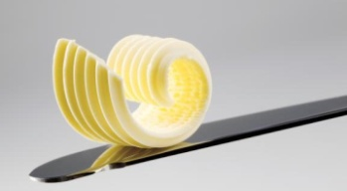
Graisses - Définition
Appelé également lipides, les graisses sont très riches en énergie difficilement utilisable (1g de gras = 9 kcal).
Consommé en excès, ils ont la capacité de se stocker.
Il existe 3 grands groupes de graisses:
Les graisses monoinsaturées
Les graisses polyinsaturées
Les graisses saturées

Slide 17
Graisses monoinsaturées
Riche en oméga 9 principalement
Sources: Olive, tournesol, avocat, noisettes, noix de cajou…
Permettent de diminuer le mauvais cholestérol (LDL)
Préviennent les dépôt de LDL dans les artères et protègent donc des maladies cardiovasculaires

Slide 18
Graisses polyinsaturées 1
Riche en oméga 6 et 3
Acide gras essentiels (le corps ne peut en fabriquer)
Oméga 3:
Sources: Maquereau, saumon, hareng, thon, sardine, noix, colza et lin (graines et huile)…
Favorisent l’abaissement des triglycérides, de la tension artérielle
Régularisent la sécrétion de sérotonine (hormone du bonheur)
Aident à lutter contre la dépression et l’anxiété
Retardent le vieillissement des cellules (anti-radicaux libre)
Tendent à améliorer les capacités du cerveau (concentration, mémoire)
ATTENTION: Un excès d’oméga 3 détruit le bon cholestérol (HDL)
Notes:
On retrouve des oméga 3 dans certaines variété d’œufs également. Ce sont en réalité les poules qui ont été alimentées avec des graines de lin.

Slide 19
Graisses polyinsaturées 2
Riche en oméga 6 et 3
Acide gras essentiels (le corps ne peut en fabriquer)
Oméga 6:
Sources: Tournesol, colza, maïs, soja, œufs, pistaches…
Réduisent l’inflammation (arthrite, arthrose, stress…)
Limitent la formation de caillots sanguins
Retardent le vieillissement des cellules
ATTENTION: Un excès d’oméga 6 détruit les omégas 3

Slide 20
Graisses polyinsaturées 3
Quel ratio oméga 6/oméga 3 ?
3/1 soit, 3x plus d’oméga 6 que d’oméga 3
En pratique la consommation d’oméga 6 est 10 à 20x supérieure à celle d’oméga 3!
L’huile de colza contient naturellement 3x plus d’oméga 6 que d’oméga 3!

Slide 21
Graisses saturées
Sources: Pratiquement toutes les graisses animales excepté le poisson (produits laitiers, viandes, beurre mais aussi huile de coco et de palme).
Augmentent le taux de cholestérol
abiment les parois des artères
Favorisent le développement de caillots
ATTENTION: la consommation de beurre (max 10g/jour) permet d’apporter de la vitamine A
Notes:
Vit A: favorise la croissance des os et des dents, maintien la peau en santé, protège contre les infections, contribue à une bonne vision et à un rôle d’antioxydant.

Slide 22
Répartition théorique
Les graisses mono-insaturées devraient représenter en moyenne 15% de notre sources d’énergie journalière.
Les graisses poly-insaturées devraient représenter en moyenne 10% de notre source d’énergie journalière.
Les graisses saturées devraient représenter maximum 10% de notre source d’énergie journalière.
Au total, les matières grasses devraient représenter 30-35% de notre sources d’énergie journalière!

Slide 23
Répartition pratique
Les graisses mono-insaturées représentent en moyenne 10% de notre sources d’énergie journalière.
Les graisses poly-insaturées représentent en moyenne 10% de notre sources d’énergie journalière
Les graisses saturées représentent en moyenne 20% de notre source d’énergie journalière.
Au total, les matières grasses représentent en moyenne 40% de notre sources d’énergie journalière!
Notes:
Cet excès de matière grasse et notamment en graisses saturées est principalement due à la consommation de graisses cachées et notamment de viande!

Slide 24
Acide gras « trans »
Ce sont généralement des graisses insaturées que l’on a hydrogéné afin de: les rendre plus résistantes à la chaleur, à la lumière, leur donner une texture solide (margarine), obtenir une meilleure conservation…)
L’hydrogénation permet de modifier la structure de la molécule de l’acide gras (graisse)
La consommation de graisses « trans » augmente les risques de maladie cardio-vasculaire, de cancer, de diabète et de dépression même consommé en faible doses.
Une augmentation de 5% de la consommation de graisses saturées augmente de 17% les risques de maladies cardio-vasculaire alors qu’une augmentation de 5% de la consommation de graisses « trans » augmente les risques de 93% !
Notes:
Attention: trans ne signifie pas transgénique ou transformée c‘est uniquement l‘appellation du type de structure moléculaire.

Slide 25
Graisse de palme 1
L’huile de palme est extraite par pression à chaud de la pulpe du fruit du palmier.
Sources: Tous les produits transformés par l’industrie (agroalimentaire, nettoyage, cosmétique…)
Effets bénéfiques:
Conservation +++
Goût neutre
Peu cher (moins cher que les graisses hydrogénées)
Permet une texture adéquate (savon, crème etc…)
Appelée généralement « huile végétale »

Slide 26
Graisse de palme 2
Effets sur la santé:
Contient près de 50% de graisses saturées
Favorise le développement de maladies cardio-vasculaire
Augmentation des risques de cancer
Accélère le déclin « naturel » de la mémoire avec l’âge
Augmente les risques de surpoids et d’obésité
Effets sur la planète:
Déforestation
Baisse de la biodiversité
Polution +++ par gaz à effets de serre
…

Slide 27
En résumé…
Notre corps à besoins de matière grasse, ne les traquer pas!
Soyez attentif à la QUALITE des matières grasses que vous ingérer!
Privilégiez l’huile d’olive pour la cuisson des aliments
Utilisez de l’huile d’olive extra vierge et de l’huile de colza pour l’assaisonnement.
Utiliser du beurre à froid (tartine) au maximum une petite barquette de 10g par jour.
Pensez à manger quelques poignées de noix, noisettes… dans la semaine.
Mangez du poisson 2x par semaine.
Limiter la consommation de viande rouge à 2 à 3x par semaine.
Mangez végétarien 1x par semaine.
Utiliser au total 1 c. à s d’huile par personne et par repas!

Slide 28
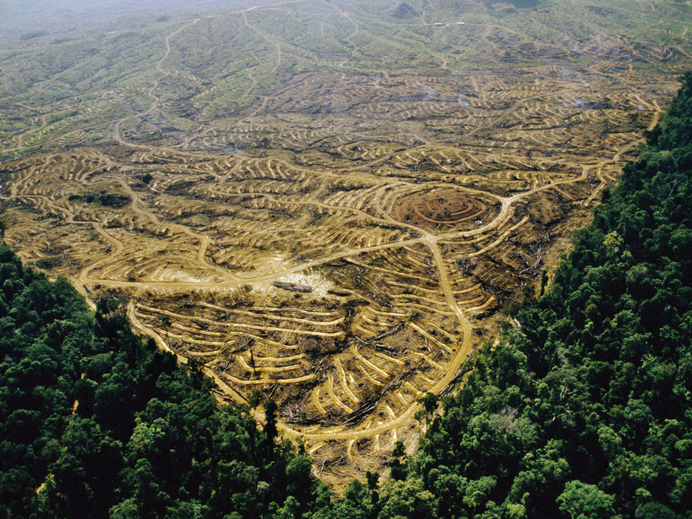
Déforestation en Indonésie pour la production
d’huile de palme

Slide 29
QUESTION ???
MERCI POUR VOTRE ATTENTION !

